Slide 1
第7章 新・新貿易理論
メリッツ・モデル

Slide 2
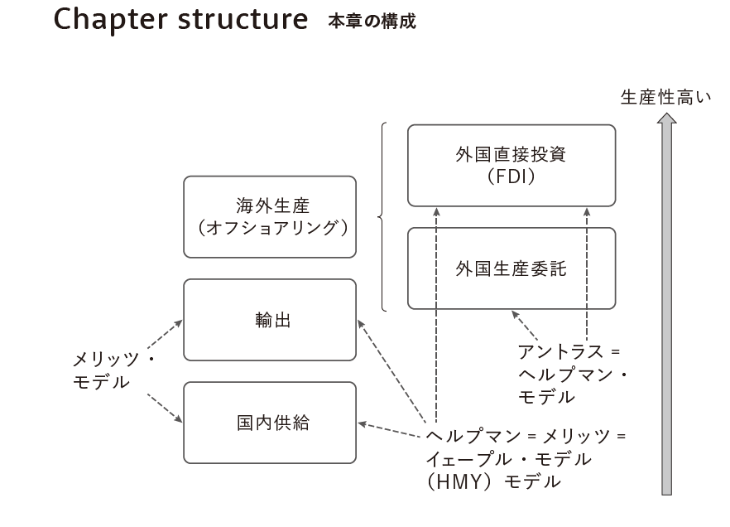


Slide 3
本章の問い
企業レベルデータを用いた各国の研究によれば，貿易や外国直接投資，外国生産委託を通じて国際化している企業は全企業のうちのごく少数である。
では，そうした少数の企業のみが国際化を果たせる理由は何か。

Slide 4

1 ミクロデータが明らかにした貿易の実像
ミクロ実証研究によって明らかにされた定型化された事実
輸出を行っている企業(輸出企業: exporter)は少数である。
ほんの一握りの企業が輸出の大部分を占めている。
加えて，輸出企業の生産性は非輸出企業より高い。
➔既存理論(伝統的貿易理論・新貿易理論)はこうした事実を説明できなかった。

Slide 5
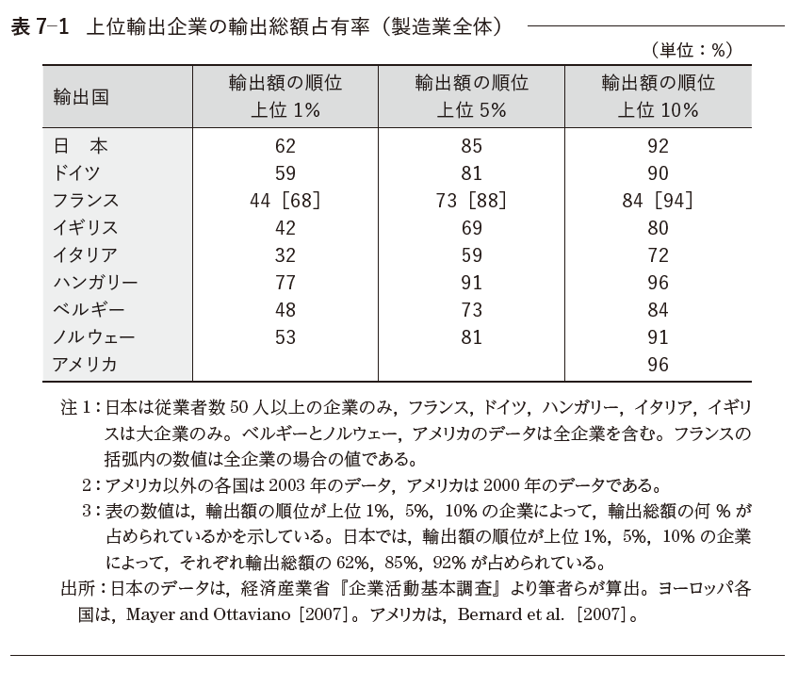






Slide 6




新・新貿易理論
メリッツ・モデル
マーク・メリッツの2003年の論文(Melitz[2003])
企業の生産性は大小さまざまであるという「企業の異質性」を貿易理論に組み入れた
生産性の高い少数の企業のみが輸出できるということを理論的に示した。
➔その後，このメリッツ・モデルを拡張し，企業の国際化のさまざまな側面の解明が進んだ。
・・・そうした一連の研究を新・新貿易理論と呼ぶ。

Slide 7







2 新・新貿易理論の登場
企業の生産性
一定のインプット(労働や資本)でどれだけをアウトプット(付加価値額や売上高)を生み出せるかを示す指標
労働生産性
一定の労働者でどれだけのアウトプットを生み出せるかを示す指標
付加価値額/従業員数
例）トヨタ（2006）
付加価値額は約 2 兆円/従業員数約 30 万=約660万円
ホンダの労働生産性=約 347 万円，日産の労働生産性=約 388 万円

Slide 8

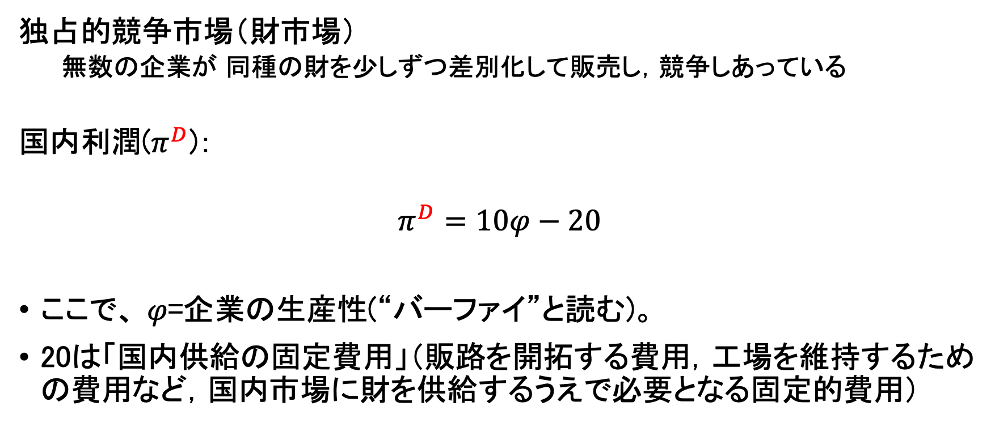



簡略化したメリッツ・モデル（部分均衡）
独占的競争市場（財市場）
無数の企業が 同種の財を少しずつ差別化して販売し，競争しあっている
国内利潤($π^{D}$)：
$$π^{D}=10φ−20$$
ここで、 $φ$=企業の生産性(“バーファイ”と読む)。
20は「国内供給の固定費用」（販路を開拓する費用，工場を維持するための費用など，国内市場に財を供給するうえで必要となる固定的費用）

Slide 9
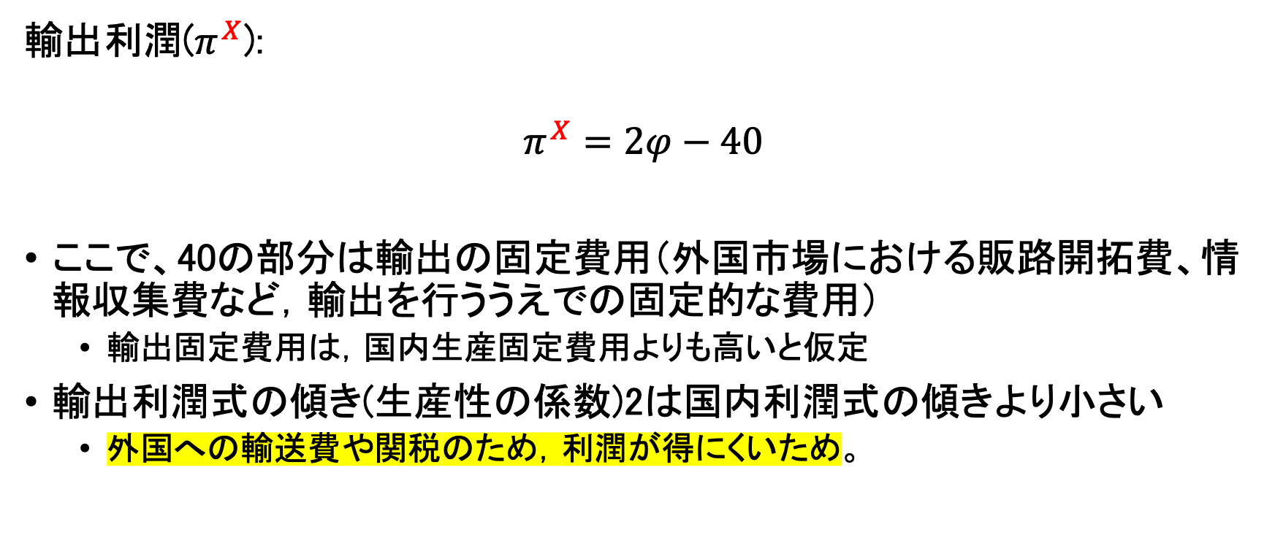
輸出利潤
輸出利潤($π^{X}$):
$$π^{X}=2φ−40$$
ここで、40の部分は輸出の固定費用（外国市場における販路開拓費、情報収集費など，輸出を行ううえでの固定的な費用）
輸出固定費用は，国内生産固定費用よりも高いと仮定
輸出利潤式の傾き(生産性の係数)2は国内利潤式の傾きより小さい
外国への輸送費や関税のため，利潤が得にくいため。

Slide 10
生産性21の時、
国内利潤=190
輸出利潤=2
合計=192
生産性30のとき、
国内利潤=10*30-20=280
輸出利潤=2*30-40=20

Slide 11


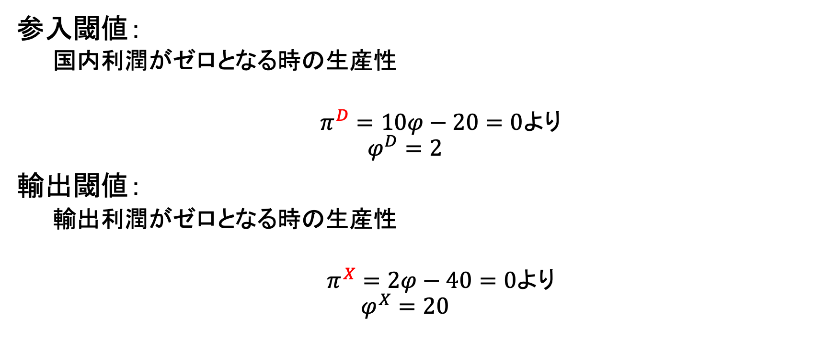



閾値(cutoffs)
参入閾値：
国内利潤がゼロとなる時の生産性
$π^{D}=10φ−20=0$より
$$φ^{D}=2$$
輸出閾値：
輸出利潤がゼロとなる時の生産性
$π^{X}=2φ−40=0$より
$$φ^{X}=20$$

Slide 12
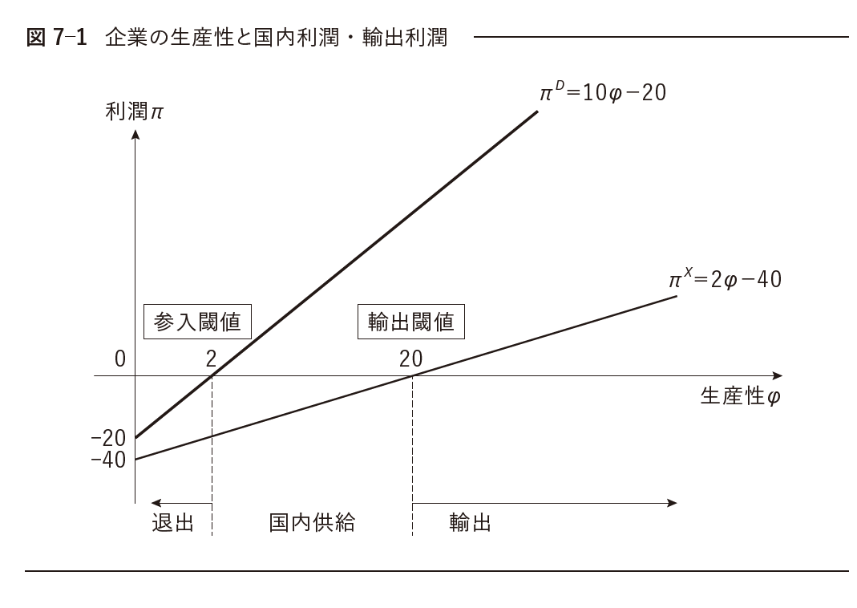




国内利潤
輸出の利潤

Slide 13
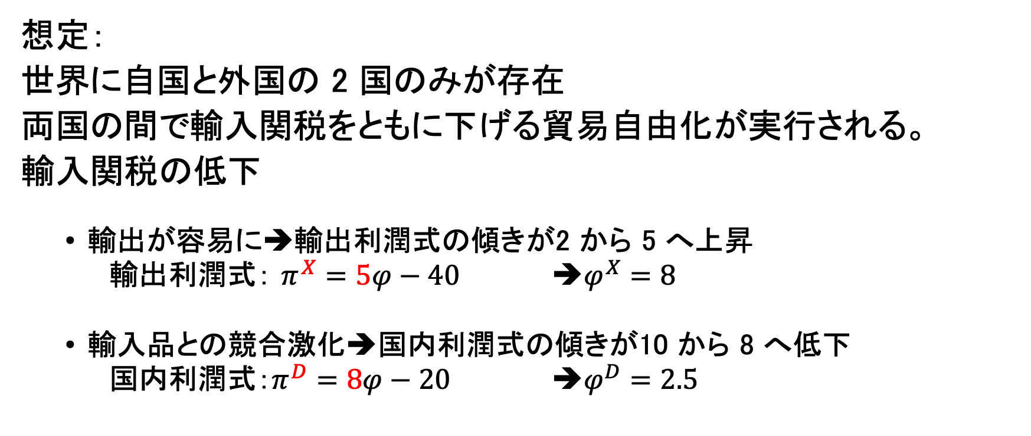

貿易自由化の効果
想定：
世界に自国と外国の 2 国のみが存在
両国の間で輸入関税をともに下げる貿易自由化が実行される。
輸入関税の低下
輸出が容易に➔輸出利潤式の傾きが2 から 5 へ上昇
輸出利潤式： $π^{X}=5φ−40$ ➔$φ^{X}=8$
輸入品との競合激化➔国内利潤式の傾きが10 から 8 へ低下
国内利潤式：$π^{D}=8φ−20$ ➔$φ^{D}=2.5$

Slide 14
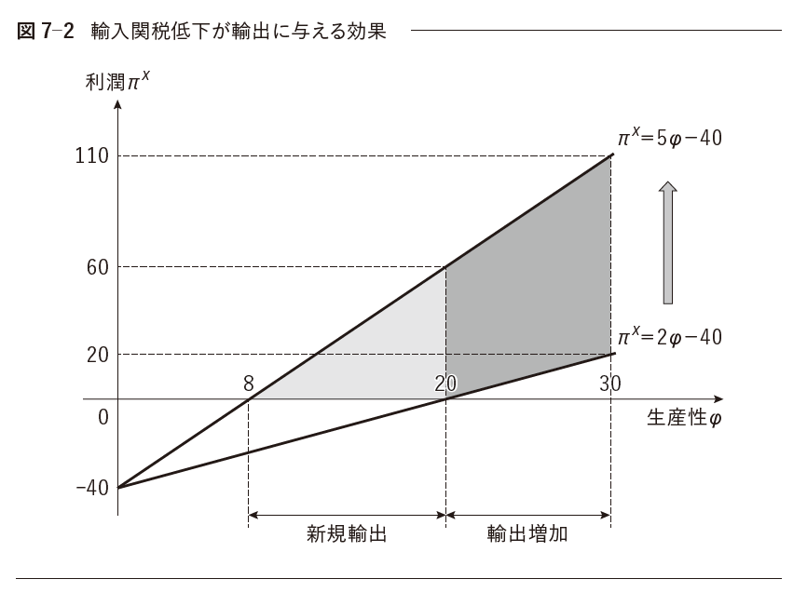



輸出が簡単になった！
➔輸出する企業増加
前から輸出していた
企業は輸出利潤増加
新規輸出企業の
輸出利潤

Slide 15
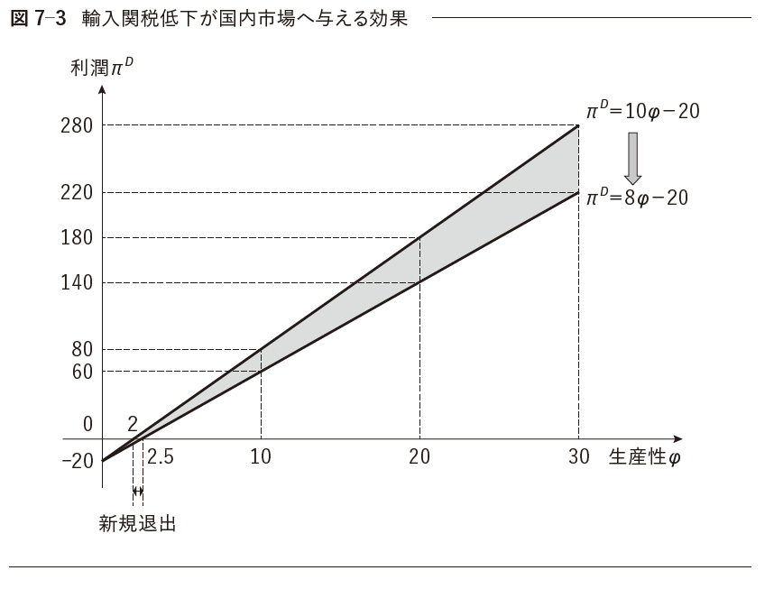





輸入が簡単になった！
国内利潤が低下

Slide 16
再配分効果(メリッツ効果)
輸入品との競争激化によってすべての企業の国内利潤減少
生産性が高い企業ほど， 輸出利潤増加
↓
生産性の低い企業の利潤合計額は減少
生産性が十分高い企業の利潤合計額は増加
↓
低生産性企業の淘汰
低生産性企業から 高生産企業への市場(利潤)シェアの移転
↓
経済全体の生産性が上昇

Slide 17
3 輸出と外国直接投資
企業が海外の消費者に自社製品を販売する手段
国内工場で生産した製品を輸出する。
外国直接投資(Foreign Direct Investment: FDI)で設立した現地子会社で，生産した製品を供給する。水平的FDI。
日本
US
トヨタ
消費者
輸出
工場
工場
現地生産
FDI

Slide 18
近接集中背反仮説
＜輸出の場合＞
工場を国内に集約することで，工場レベルの規模の経済を生かせる。
一方で，外国へ輸出するために，関税を含む輸送費用を負わなければならないため，可変費用は大きくなる。
＜FDI の場合＞
関税を払う必要はなく，輸出の場合よりも輸送費用は安くすむ。
一方で，国内工場と外国現地工場の少なく とも2 カ所の工場を設立、維持しなければいけないため，固定費用は大きい。

Slide 19
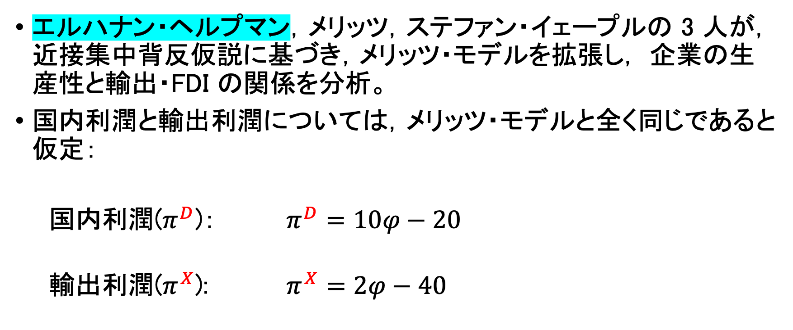
HMYモデル
エルハナン・ヘルプマン，メリッツ，ステファン・イェープルの 3 人が，近接集中背反仮説に基づき，メリッツ・モデルを拡張し， 企業の生産性と輸出・FDI の関係を分析。
国内利潤と輸出利潤については，メリッツ・モデルと全く同じであると 仮定：
国内利潤($π^{D}$)： $π^{D}=10φ−20$
輸出利潤($π^{X}$): $π^{X}=2φ−40$

Slide 20
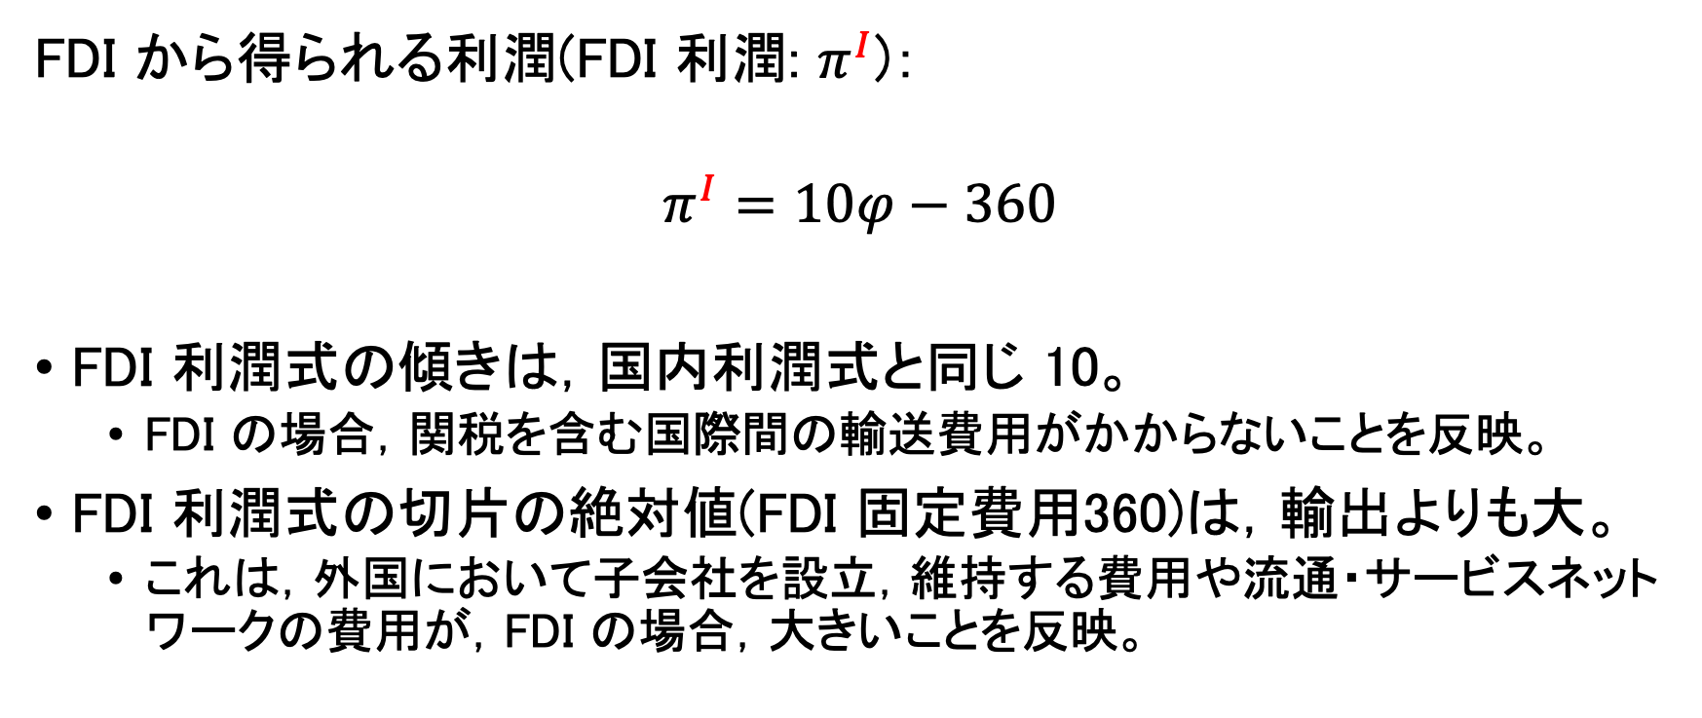
FDI 利潤
FDI から得られる利潤(FDI 利潤: $π^{I}$)：
$$π^{I}=10φ−360$$
FDI 利潤式の傾きは，国内利潤式と同じ 10。
FDI の場合，関税を含む国際間の輸送費用がかからないことを反映。
FDI 利潤式の切片の絶対値(FDI 固定費用360)は，輸出よりも大。
これは，外国において子会社を設立，維持する費用や流通・サービスネットワークの費用が，FDI の場合，大きいことを反映。

Slide 21
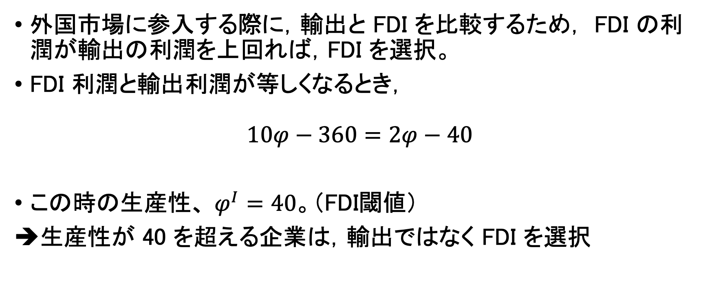
FDI閾値
外国市場に参入する際に，輸出と FDI を比較するため， FDI の利潤が輸出の利潤を上回れば，FDI を選択。
FDI 利潤と輸出利潤が等しくなるとき，
$$10φ−360=2φ−40$$
この時の生産性、 $φ^{I}=40$。（FDI閾値）
➔生産性が 40 を超える企業は，輸出ではなく FDI を選択

Slide 22
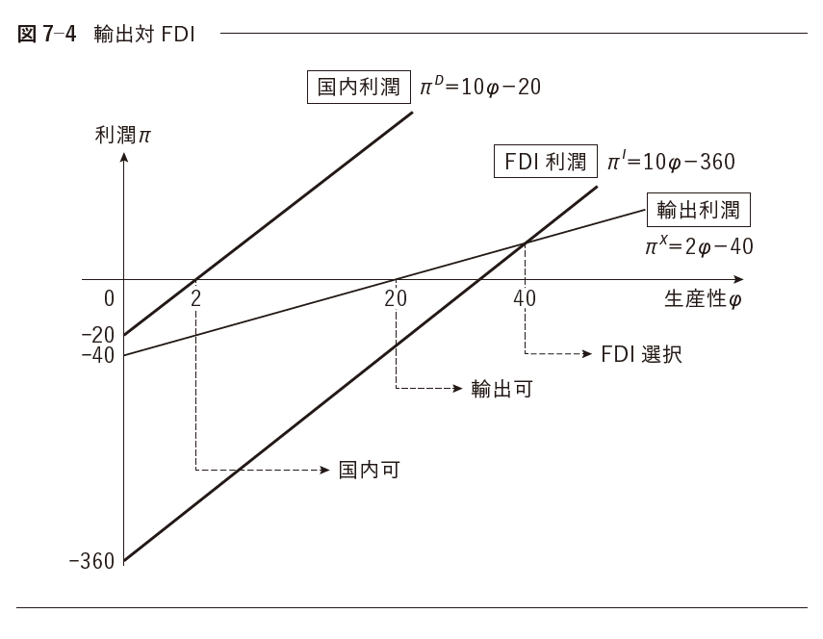






36

Slide 23
生産性順序
多国籍企業
FDI企業
退出
国内
のみ
国内
＆
輸出
国内
＆
FDI
生産性
2
20
40

Slide 24
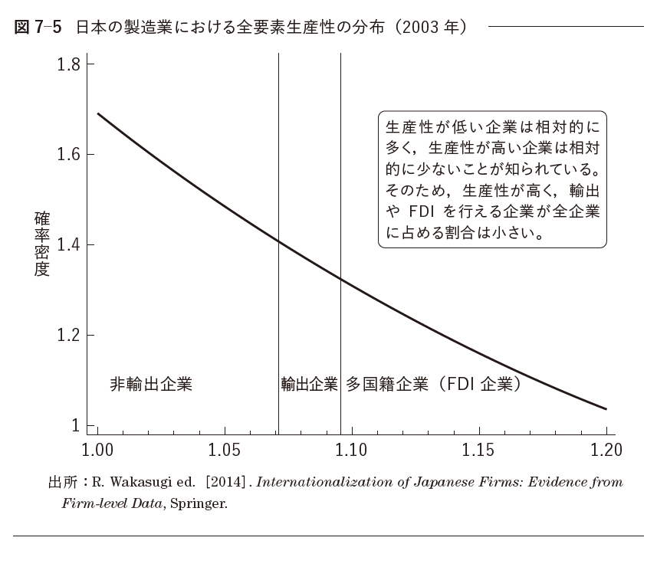

Slide 25
4 国際調達
外国生産委託 (外国アウトソーシング)
特に先進国の企業が，自国ではなく外国の企業に生産委託し，
世界中から部品や製品を調達し，消費者に財を供給すること。
例）日本のユニクロ
生産委託している中国の工場で生産された衣類を
日本をはじめとする国々の消費者に供給

Slide 26
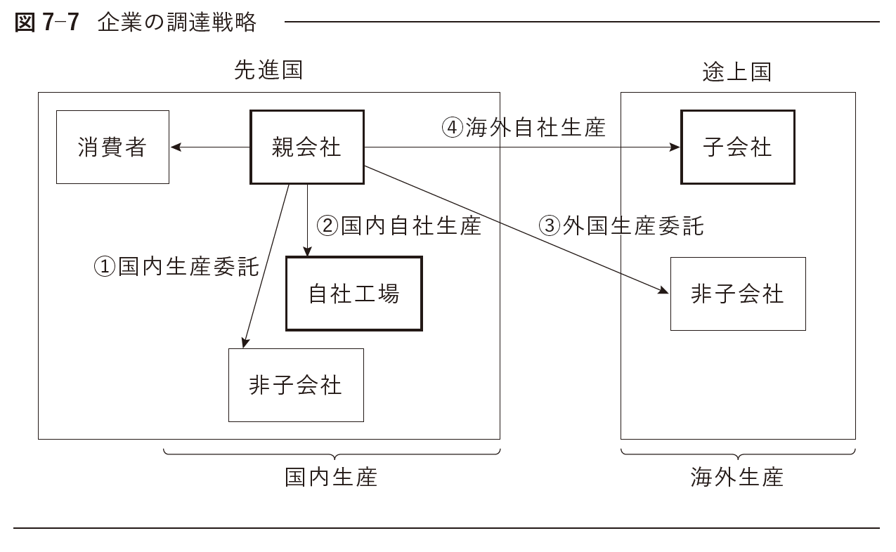
アントラス = ヘルプマン・モデル
メリッツ・モデルを応用し，外国生産委託を含む国際調達を分析

Slide 27
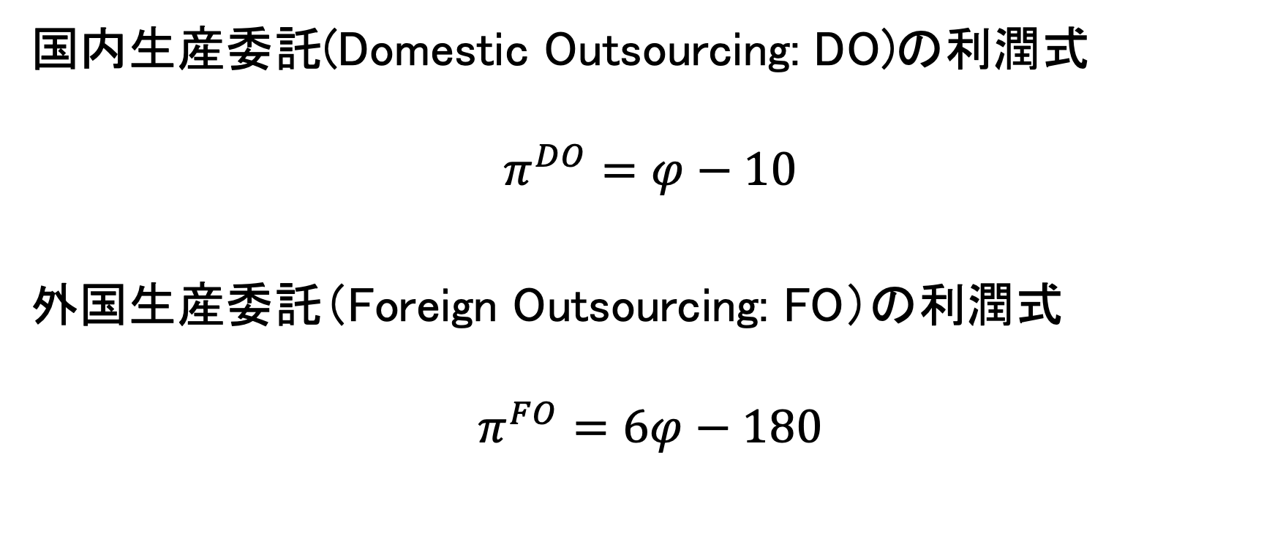
生産委託
国内生産委託(Domestic Outsourcing: DO)の利潤式
$$\begin{aligned}π^{DO}=φ−10\#\end{aligned}$$
外国生産委託（Foreign Outsourcing: FO）の利潤式
$$\begin{aligned}π^{FO}=6φ−180\end{aligned}$$

Slide 28
外国生産委託の利潤式の特徴
外国生産委託
低賃金の利用→利潤が得やすい→傾きが大きい。
委託先を探索するなどの固定費用大きい→切片大きい。

Slide 29
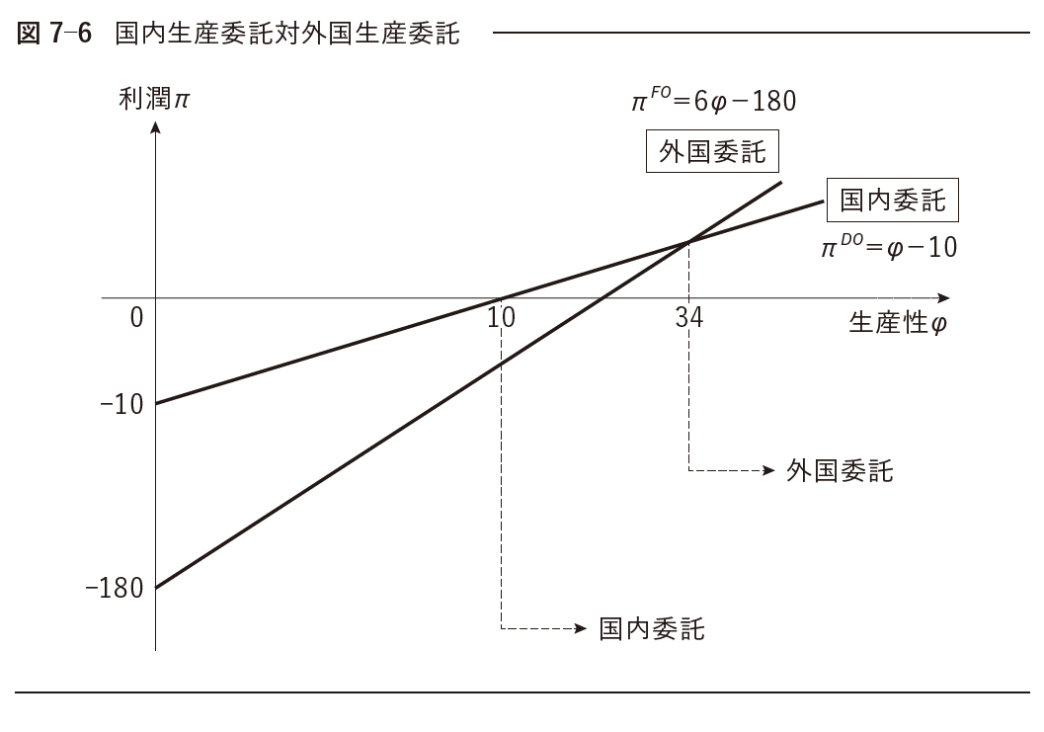
生産性が10 を超える企業は国内生産委託が可能
生産性が 34 を超える企業は，
国内生産委託ではなく
外国生産委託を選択

Slide 30
企業の調達戦略
先進国の企業の調達手段
＜国内生産＞
国内自社工場で生産する国内自社生産
国内の非子会社に生産委託する国内生産委託
＜海外生産(offshoring，オフショアリング) ＞
賃金の安い外国の非子会社に生産委託する外国生産委託
➔企業外輸入(arm’s length import)
外国自社工場で生産する外国自社生産（垂直的FDI）
➔企業内輸入(intrafirm import)

Slide 31
生産性順序
産業により各調達手段の固定費用や利潤式の傾きは異なると考えられ、一意に生産性順序は定まらない可能性がある。
以下では、一連の仮定を置いて、各調達手段と企業の生産性との関係を導き出す。

Slide 32
固定費用に関する仮定例
[仮定]自社生産の固定費用が生産委託の固定費用よりも高い。
[仮定]海外生産の固定費用が国内生産の固定費用よりも高い。
➔そのため，外国自社生産の切片の絶対値が最も大きい。
[仮定]海外生産が比較的困難であり，外国生産委託の固定費用は国内自社生産の固定費用よりも高い。

Slide 33
利潤式の傾きに関する仮定例
[仮定]生産委託よりも自社生産の方が利潤が得やすく，利潤式の傾きは大きい。
生産委託の場合，委託先企業に収入の一部を外注費として支払わなければならないため。
[仮定]低賃金を利用できる外国生産委託の利潤式の傾きは，国内自社生産の利潤式の傾きよりも大きい。

Slide 34
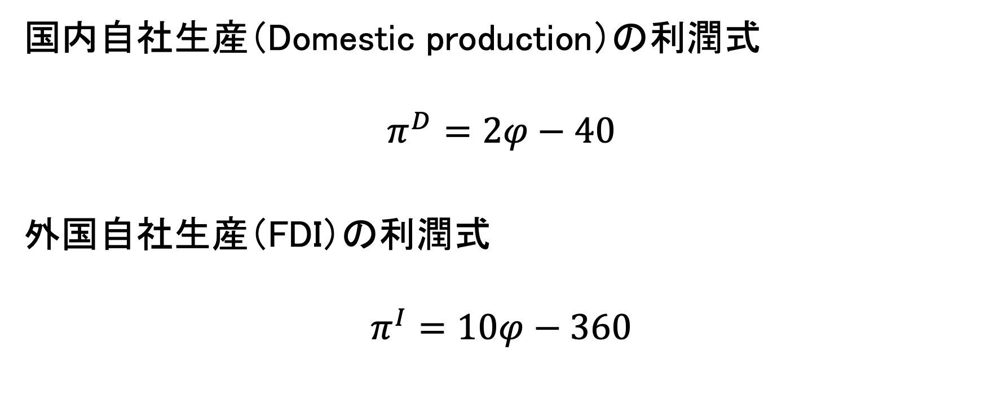
自社生産の利潤式
国内自社生産（Domestic production）の利潤式
$$\begin{aligned}π^{D}=2φ−40\#\end{aligned}$$
外国自社生産（FDI）の利潤式
$$\begin{aligned}π^{I}=10φ−360\#\end{aligned}$$

Slide 35
生産委託(再掲)
国内生産委託(Domestic Outsourcing: DO)の利潤式
$$\begin{aligned}π^{DO}=φ−10\#\end{aligned}$$
外国生産委託（Foreign Outsourcing: FO）の利潤式
$$\begin{aligned}π^{FO}=6φ−180\end{aligned}$$

Slide 36
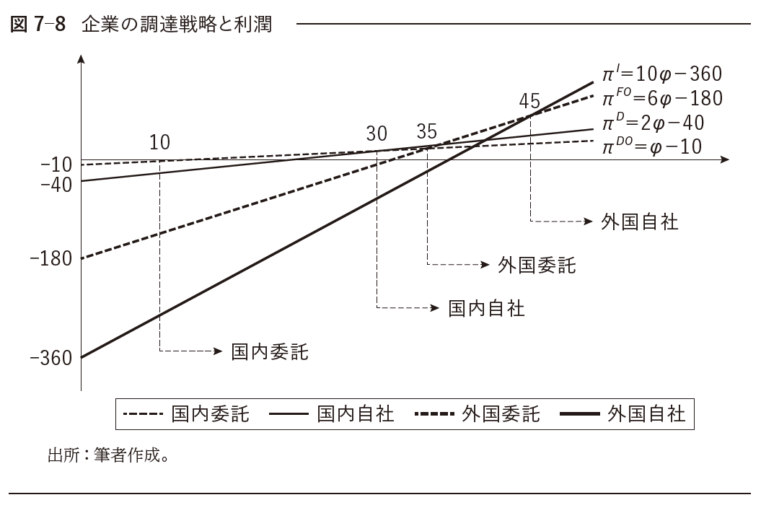

Slide 37
5 新・新貿易理論に基づく貿易データの分析
ゼロ貿易
2国間の貿易量がゼロであること。
このゼロ貿易は広く観察される。
日本のような先進国でも，輸出総額でみれば， 世界中のほとんどすべての国に輸出を行っているが，特定の製品の輸出に限定してみれば，一部の国にしか輸出していないことは多々ある。
途上国ではより顕著にゼロ貿易が観察される。
メリッツ・モデルに基づけば，輸出閾値を超える生産性の企業がその国に存在しないとき，ゼロ貿易が生じる。

Slide 38
貿易の外延と内延
集計的貿易量は，貿易の外延(extensive margin)と貿易の内延(intensive margin)に分解できる。
貿易の外延
貿易企業数， 貿易国数，貿易品目数などを意味する。
貿易の内延
1企業当たりの貿易額，貿易相手国1国当たりの貿易額，
1品目当たりの貿易額など

Slide 39
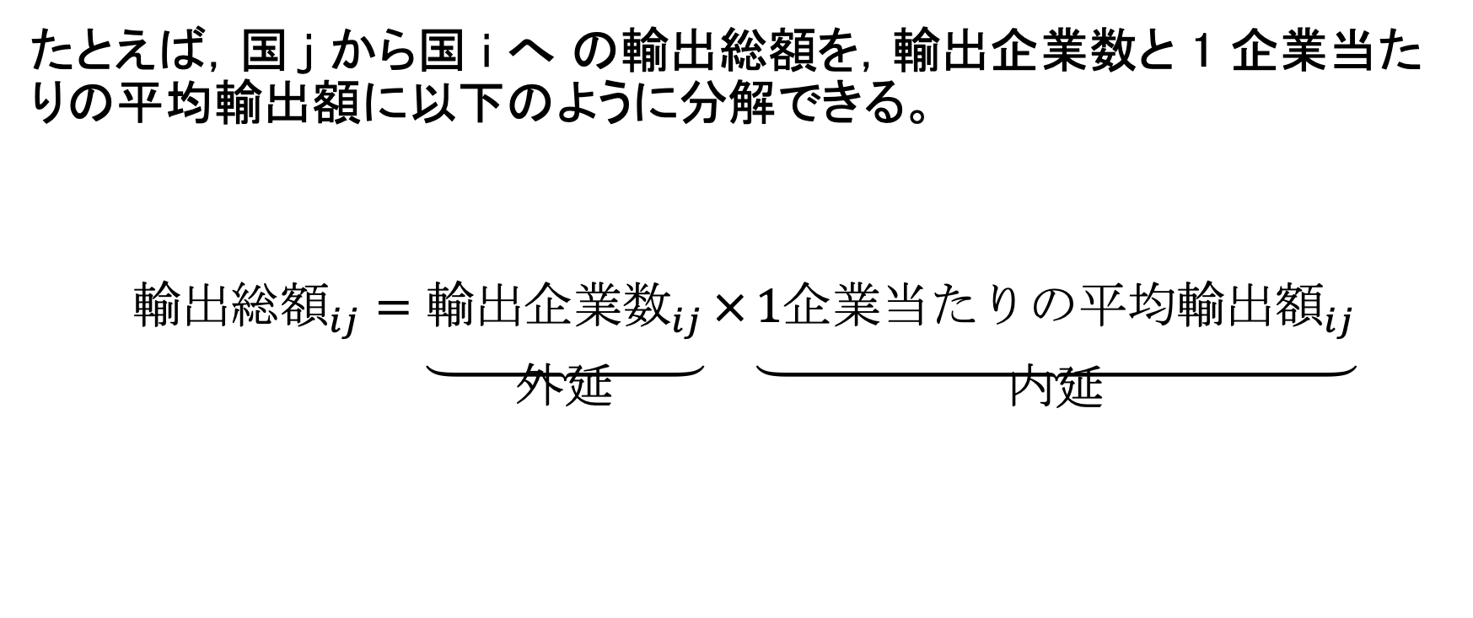
輸出総額の分解例
たとえば，国 j から国 i へ の輸出総額を，輸出企業数と 1 企業当たりの平均輸出額に以下のように分解できる。
$${輸出総額}_{ij}=\underset{外延}{\underbrace{{輸出企業数}_{ij}}}×\underset{内延}{\underbrace{{1企業当たりの平均輸出額}_{ij}}}$$

Slide 40
貿易の外延の重要性
伝統的貿易理論や新貿易理論
輸出企業数(貿易の外延)が果たす役割を考察してこなかった。
新・新貿易理論
輸出企業数(貿易の外延)とその背後にある企業の生産性が，輸出総額を決める重要な要因であると考える。
重力方程式を用いたこれまでの実証研究
輸出企業数(貿易の外延)が集計的貿易量の横断面の変動の多くを説明する要因であることを確認。
→貿易の外延の拡大，すなわち，輸出企業数の増加が，長期的には 1 国の輸出水準の成長にとって重要であることを示唆。

